Slide 1

К
О
И ЕГО УСТРОЙСТВО
М
П
Ь
Ю
Т
Е
Р
11010000 10011111 П
11010000 10011110 О
11010000 10011010 К
11010000 10010101 Е
11010000 10100010 Т
11010000 10100000 Р
11010000 10101110 Ю
11010000 10101100 Ь
11010000 10011100 М

Slide 2

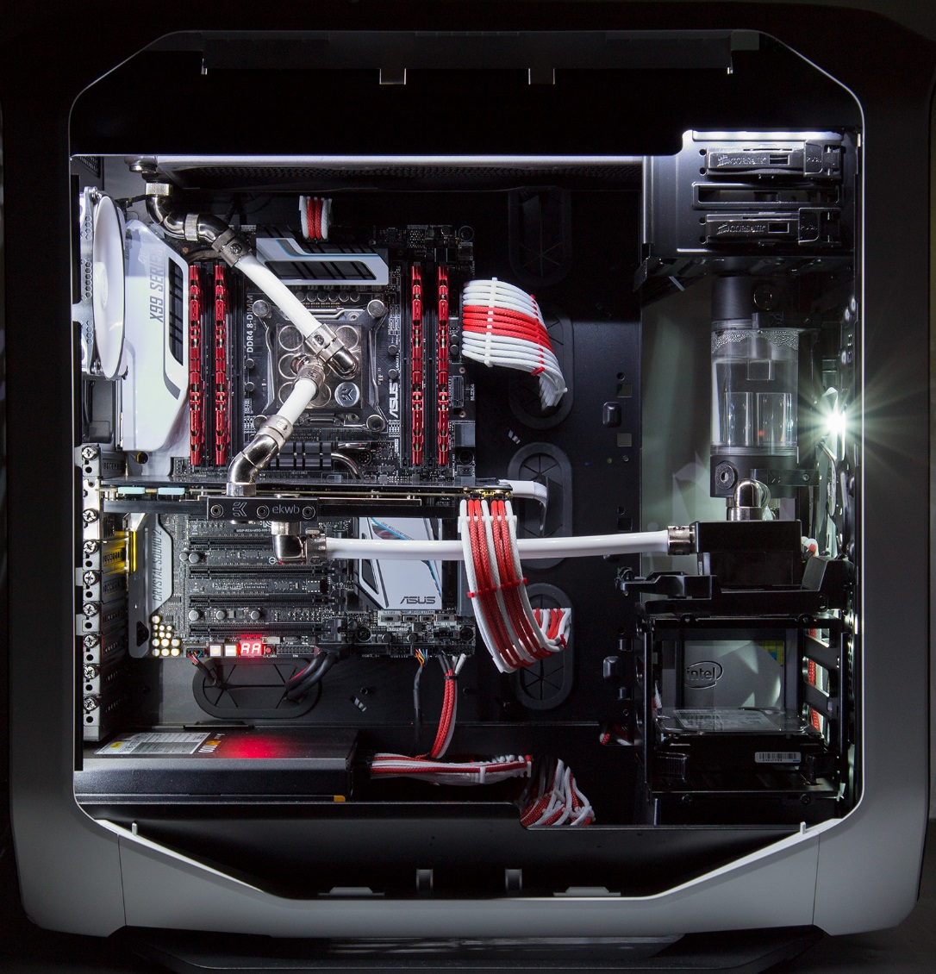
ИЗ ЧЕГО СОСТОИТ ПЕРСОНАЛЬНЫЙ КОМПЬЮТЕР?
Системный блок
Это шасси, в которое устанавливаются все компонующие компьютера. Он оснащён всем аппаратным обеспечением для создания собственного компьютера.

Slide 3
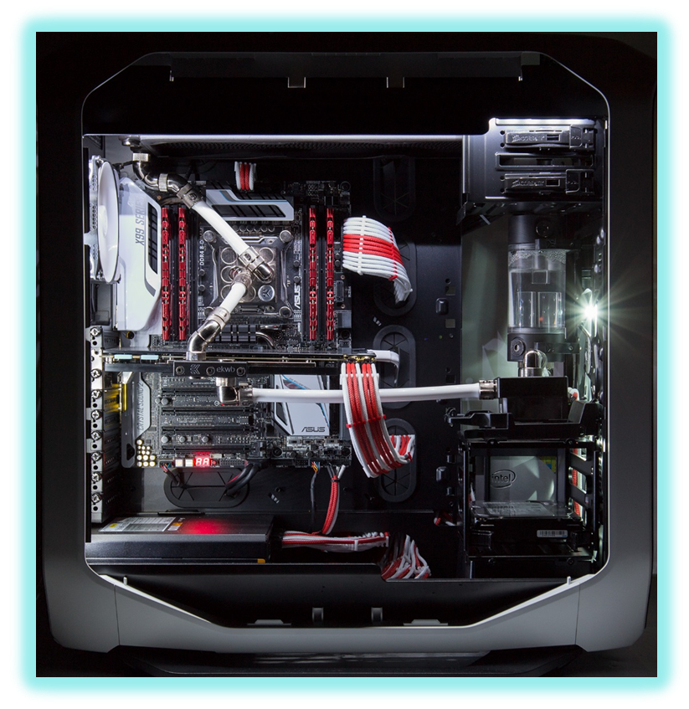
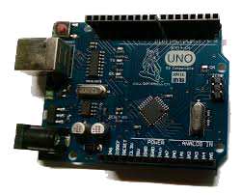
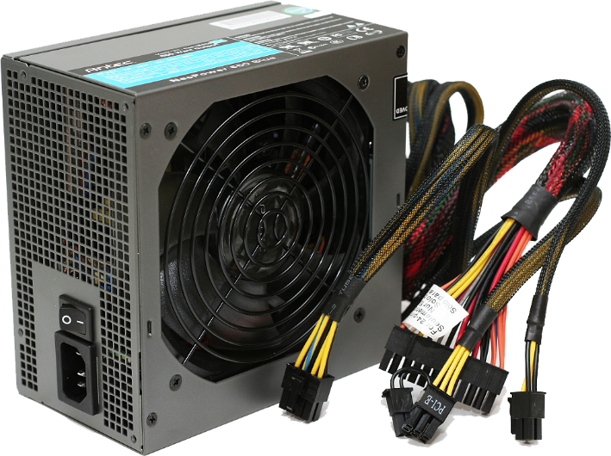
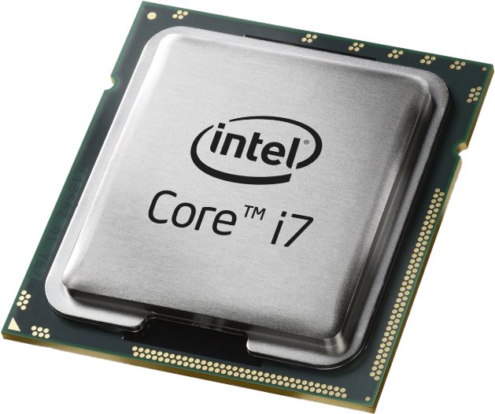
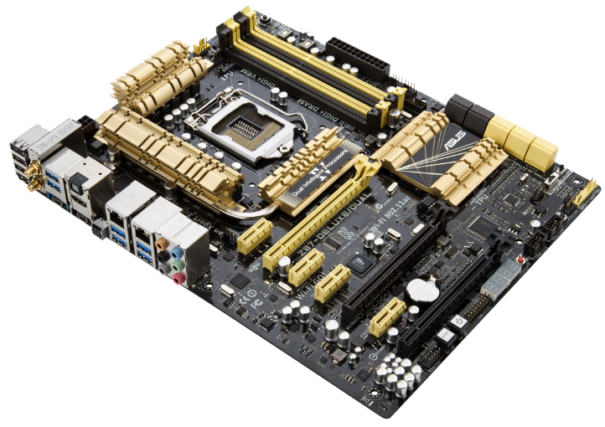
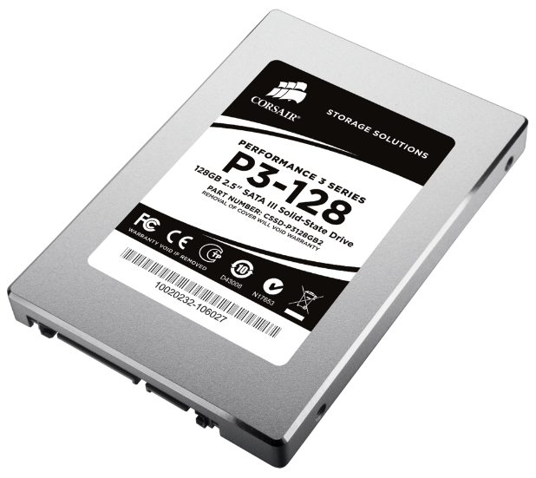
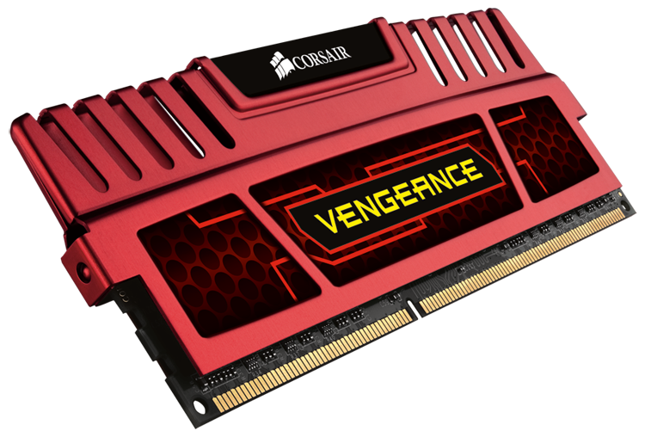
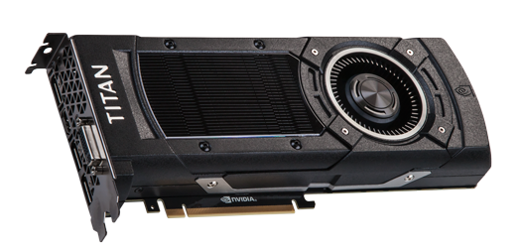
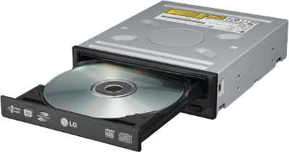
Платы расширения
Процессор
Блок питания
Системная, или материнская, плата
Привод для CD/DVD
Видеоадаптер
Оперативная память
Жесткий диск
Дисковод
Для недорогих компьютеров выпускаются системные платы с интегрированным видеоадаптером, и его не нужно устанавливать дополнительно.
Современные видеоадаптеры содержат мощный видеопроцессор и большие объемы видеопамяти, что позволяет формировать трехмерное изображение с высоким разрешением.
Обычно выполняется в виде платы расширения и служит для формирования изображения, которое потом выводится на монитор.
Используется для работы операционной системы, программ и для временного хранения текущих данных. Она выполнена в виде модулей, установленных на системную плату, и может хранить информацию только при включенном питании.
Вырабатывает стабилизированные напряжения для питания всех устройств, находящихся в системном блоке. От блока питания выходят многочисленные кабели, которые подключаются к системной плате, дисковым накопителям и другим устройствам.
Базовое устройство компьютера для установки процессора, оперативной памяти и плат расширения. К ней подключаются устройства ввода/вывода, дисковые накопители и др.
Системная плата обеспечивает их взаимодействие, используя специальный набор микросхем системной логики, или чипсет'.
Является «сердцем» компьютера и служит для обработки информации по заданной программе.
При необходимости в системный блок можно установить дополнительные устройства, выполненные в виде плат или карт расширения. Примерами таких устройств могут быть модемы, сетевые платы, ТВ-тюнеры и многие другие.
На системной плате также располагаются другие устройства, например микросхема BIOS, батарейка для питания часов и CMOS (память с автономным питанием), тактовый генератор.
CD/DVD широко используются для распространения информации, поэтому приводы есть почти в каждом компьютере.
Хотя дискеты уже морально устарели, но дисководы для их чтения еще присутствуют в большинстве компьютеров.
Основное устройство для хранения информации в компьютере.

Slide 4

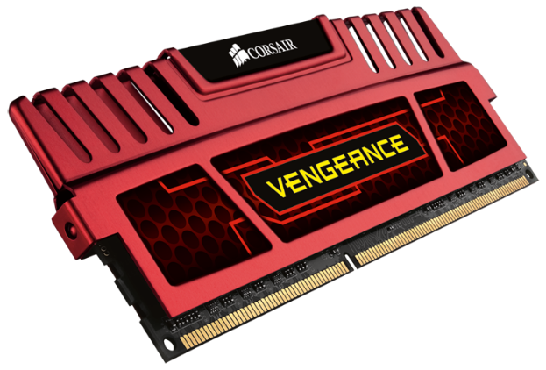



Итак, в системном блоке находится:
Блок питания
Системная, или материнская, плата
Процессор
Оперативная память
Видеоадаптер
Жёсткий диск
Дисковод или Привод для CD/DVD (иногда могут быть оба)
Платы расширения

Slide 5
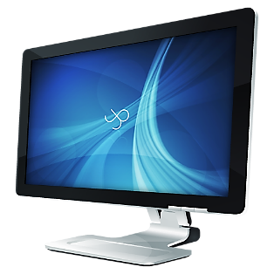

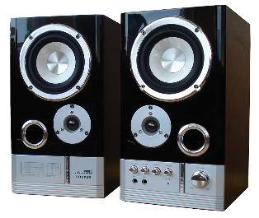
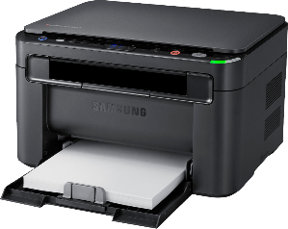

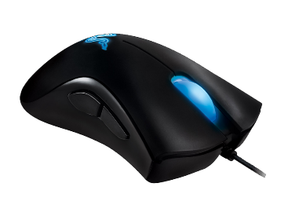

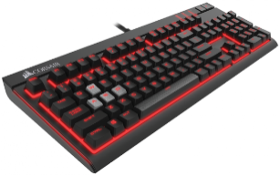
Также, к компьютеру можно подключить
устройства «ввода и вывода»
Современный монитор состоит из экрана (дисплея), блока питания, плат управления и корпуса. Информация для отображения на мониторе поступает с электронного устройства, формирующего видеосигнал (в компьютере — видеокарта). В некоторых случаях в качестве монитора может применяться и телевизор.
Монитор
Устройство, предназначенное для визуального отображения информации.

Slide 6

Устройства «ввода и вывода»
Клавиатура
Это комплект расположенных в определенном порядке клавиш для управления каким-либо устройством или для ввода данных.

Slide 7
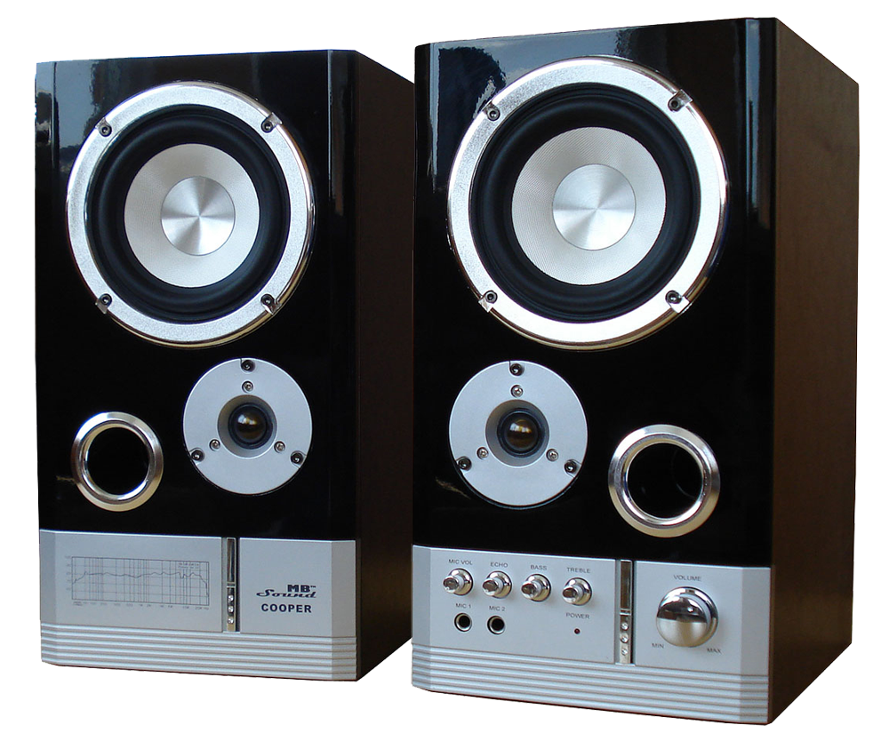
Устройства «ввода и вывода»
Звуковые колонки
Это акустическая система, состоящая из большого количества одинаковых громкоговорителей, расположенных вертикально. Вертикальная звуковая колонка позволяет добиться достаточно узкой диаграммы направленности в вертикальной плоскости

Slide 8
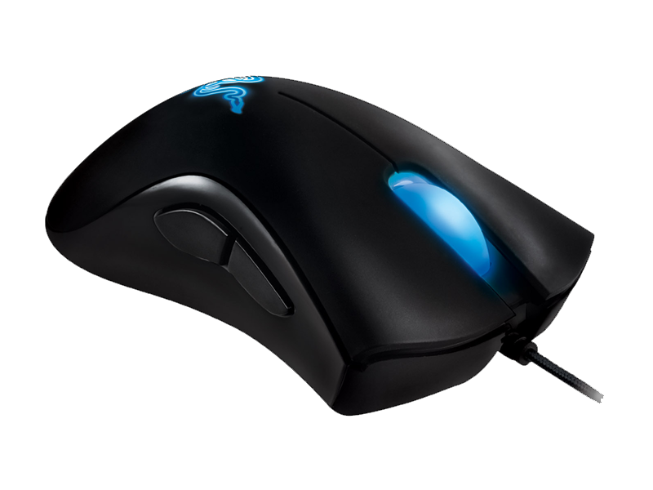
Устройства «ввода и вывода»
Управление курсором осуществляется путём перемещения мыши по поверхности стола или коврика для мыши. Клавиши и колёсико мыши вызывают определённые действия, например: активация указанного объекта, вызов контекстного меню, вертикальная прокрутка веб-страниц и электронных документов.
Компьютерная мышь
Это координатное устройство ввода для управления курсором и отдачи различных команд компьютеру.

Slide 9

Устройства «ввода и вывода»
Принтер
Это внешнее периферийное устройство компьютера, предназначенное для вывода текстовой или графической информации, хранящейся в компьютере, на твёрдый физический носитель, обычно бумагу, малыми тиражами без создания печатной формы.

Slide 10
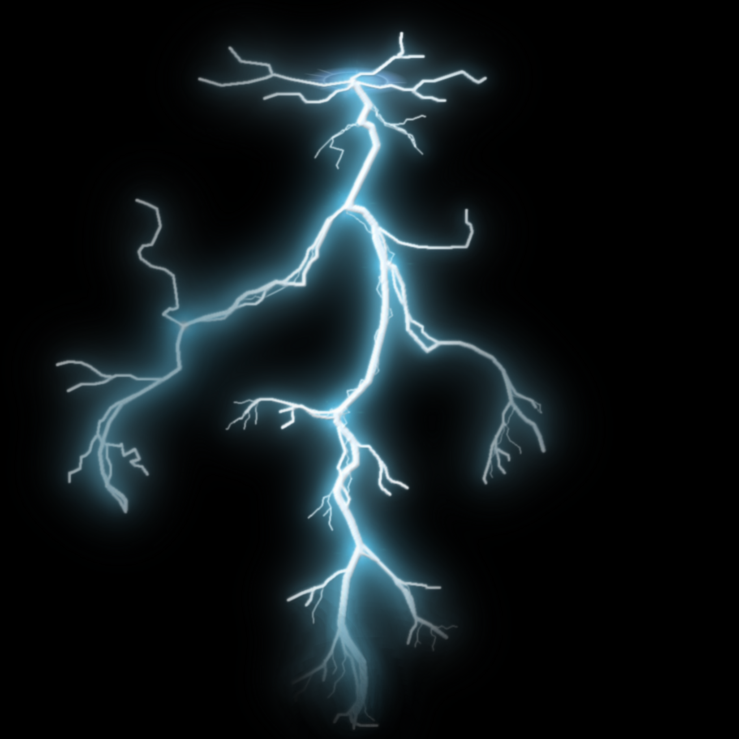


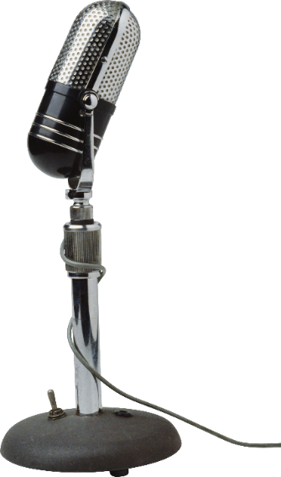
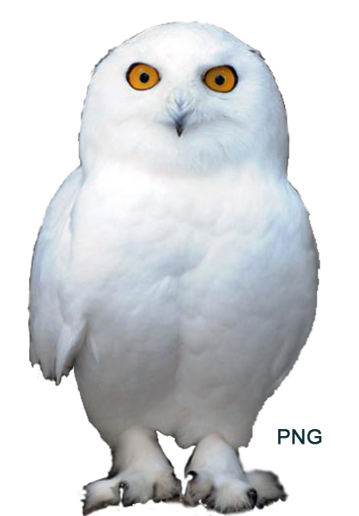

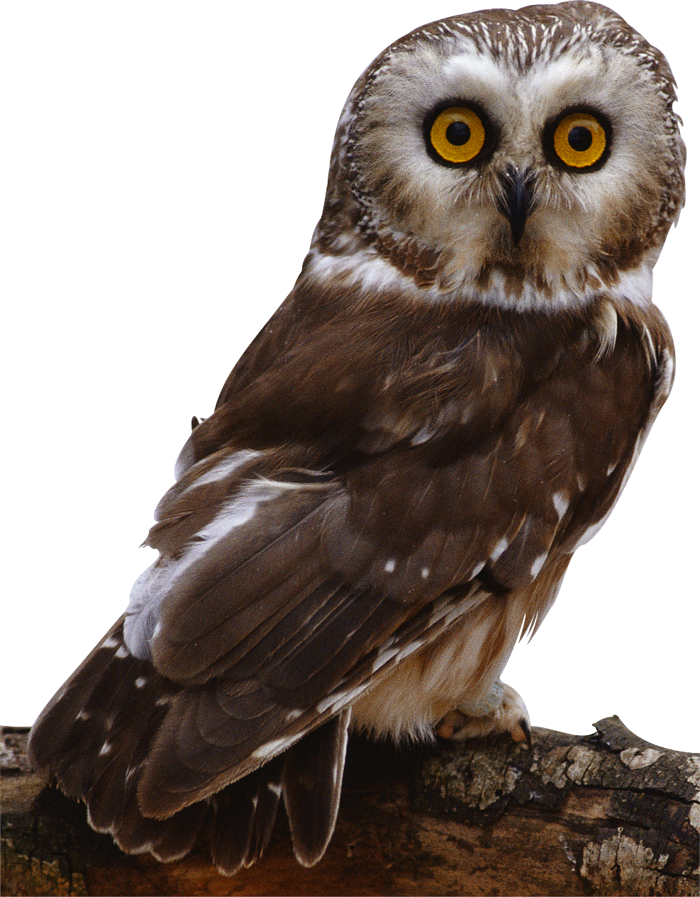
Устройства «ввода и вывода»
Микрофон
Это электроакустический прибор, преобразующий акустические колебания в элект­рические.
Наиболее распростра­нённый вид микрофона в настоящий момент — динамический микрофон

Slide 11
КОНЕЦ
СПАСИБО ЗА ВНИМАНИЕ!

